Slide 1


Tento materiál byl vytvořen v rámci projektu Operačního programu Vzdělávání pro konkurenceschopnost.
Projekt MŠMT ČR | EU PENÍZE ŠKOLÁM
Číslo projektu | CZ.1.07/1.4.00/21.2146
Název projektu školy | Inovace ve vzdělávání na naší škole ZŠ Studánka
Šablona III/2 | Inovace a zkvalitnění výuky prostřednictvím ICT
SADA č. VI
Identifikátor: VY_32_INOVACE_SADA VI_Př, DUM 10
Vzdělávací oblast: Člověk a příroda
Vzdělávací obor: Přírodopis
Název: Nadřád: Placentálové III.
Autor: Ing. Andrea Hojková
Autorem materiálu a všech jeho částí, není-li uvedeno jinak, je Ing. Andrea Hojková

Slide 2
Název: Nadřád: Placentálové III.
Autor: Ing. Andrea Hojková
Stručná anotace:
Prezentace je určená k výkladu učiva. Vysvětluje žákům systematické členění placentálních savců a charakteristiky jednotlivých řádů (ploutvonožci, kytovci, chobotnatci).
Metodické zhodnocení:
Prezentace byla odpilotována 18.10.2011 v 8.A. Časová dotace materiálu je 1 vyučovací hodina a je vhodný i pro žáky s SVP. Formu zápisu lze v prezentaci vyznačit změnou řezu písma.

Slide 3
ŘÁD: PLOUTVONOŽCI
PŘÍBUZNÍ ŠELEM
ŽIJÍ NA MOŘSKÉM POBŘEŽÍ – DOKONALE SE PŘIZPŮSOBILI ŽIVOTU VE VODĚ – TORPÉDOVITÝ TVAR TĚLA, NOHY PŘEMĚNĚNY V PLOUTVE, SILNÁ VRSTVA PODKOŽNÍHO TUKU = IZOLACE
OBRATNĚ SE POHYBUJÍ VE VODĚ – POD VODOU VYDRŽÍ 10 – 30 MINUT, POMALU NA SOUŠI

Slide 4
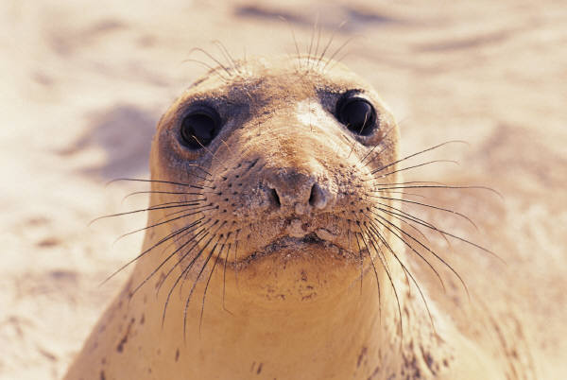
JSOU TO VÝHRADNĚ MASOŽRAVCI – LOVÍ RYBY
V DOBĚ ROZMNOŽOVÁNÍ SE SDRUŽUJÍ DO KOLONIÍ
PATŘÍ SEM: MROŽI, TULENI, LACHTANI

Slide 5
MROŽ LEDNÍ
ZAVALITÉ TĚLO
DVA HORNÍ ZUBY PROTAŽENÉ V KLY – PŘI SOUBOJÍCH O SAMICE
MLÁĎATA UMĚJÍ PO NAROZENÍ PLAVAT

Slide 6
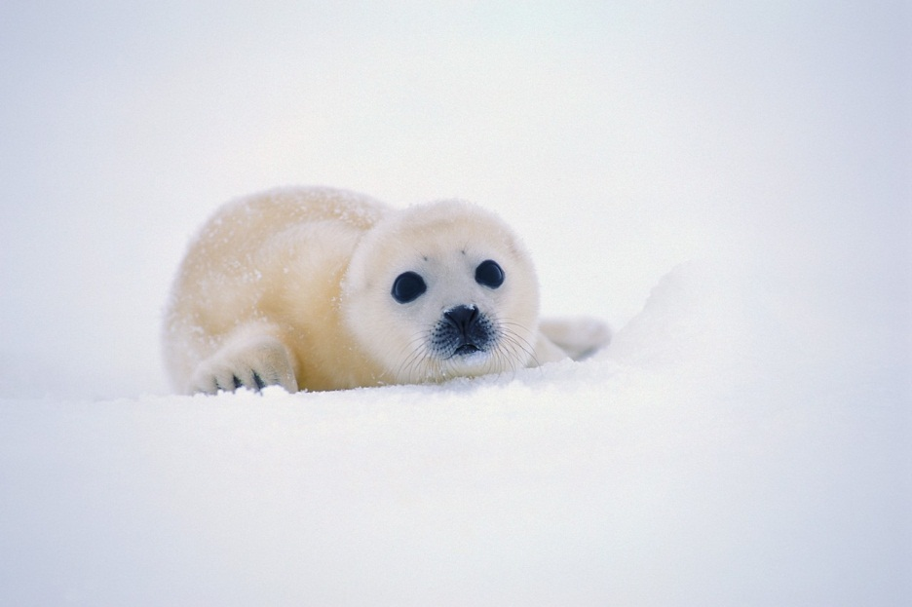
TULEŇ OBECNÝ
NEJLÉPE PŘIZPŮSOBEN ŽIVOTU VE VODĚ – ZADNÍ NOHY SLOUŽÍ K PLAVÁNÍ, PLAZÍ SE PO BŘIŠE, ORIENTUJE SE ZRAKEM I SLUCHEM
ŽIVÍ SE RYBAMI, TUČŇÁKY, HLAVONOŽCI

Slide 7
LACHTAN JIŽNÍ
NEJZNÁMĚJŠÍ PLOUTVONOŽEC
SAMICE RODÍ JEDNO MLÁDĚ, DO 14 DNŮ UMÍ PLAVAT

Slide 8
ŘÁD: KYTOVCI
NEJVĚTŠÍ ŽIVOČICHOVÉ ŽIJÍCÍ NA ZEMI
PŘIZPŮSOBENI ŽIVOTU VE VODĚ – RYBÍ TVAR TĚLA, PŘEDNÍ KONČETINY PŘEMĚNĚNY V PLOUTVE, ZADNÍ ZAKRNĚLÉ, NEMAJÍ SRST, VRSTVA PODKOŽNÍHO TUKU
NADECHUJÍ SE POUZE 4 KRÁT ZA MINUTU PO VYNOŘENÍ Z VODY, VYDECHUJÍ VLHKÝ VZDUCH PŘED PONOŘENÍM (OTVOREM NA HLAVĚ), KTERÝ KONDENZUJE A VZNIKÁ „VODOTRYSK“
SAMICE RODÍ 1 MLÁDĚ, AŽ 7 M

Slide 9
PATŘÍ SEM: KOSTICOVCI A OZUBENÍ KYTOVCI
KOSTICOVCI MAJÍ ROHOVITÉ LIŠTY „KOSTICE“ V ČELISTI, KTERÉ SLOUŽÍ JAKO FILTR PLANKTONU
PLEJTVÁK OBROVSKÝ „MODRÁ VELRYBA“
- NEJVĚTŠÍ KYTOVEC (32 m, 190 t)
- KRITICKY OHROŽEN

Slide 10
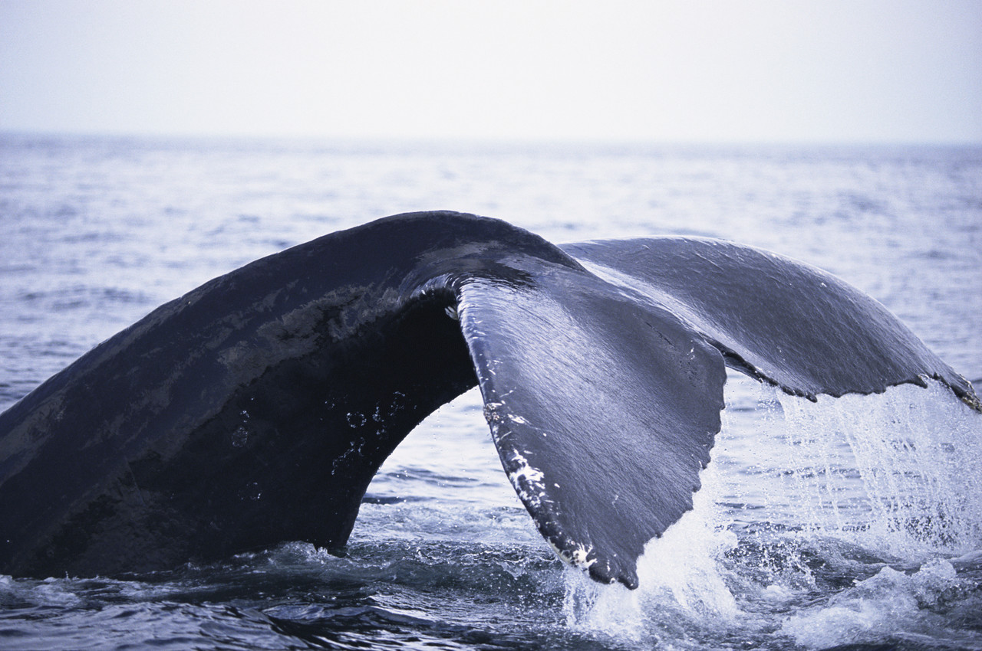
VELRYBA GRÓNSKÁ
- SEVERNÍ MOŘE, 15 – 21 m

Slide 11
OZUBENÍ KYTOVCI MAJÍ OZUBENÉ ČELISTI A ŽIVÍ SE DRAVĚ
VORVAŇ TUPONOSÝ
- 20 – 25 m, 50 t, 20 km/h
- POD VODOU 80 MINUT DO 1000 m
- HLAVONOŽCI

Slide 12
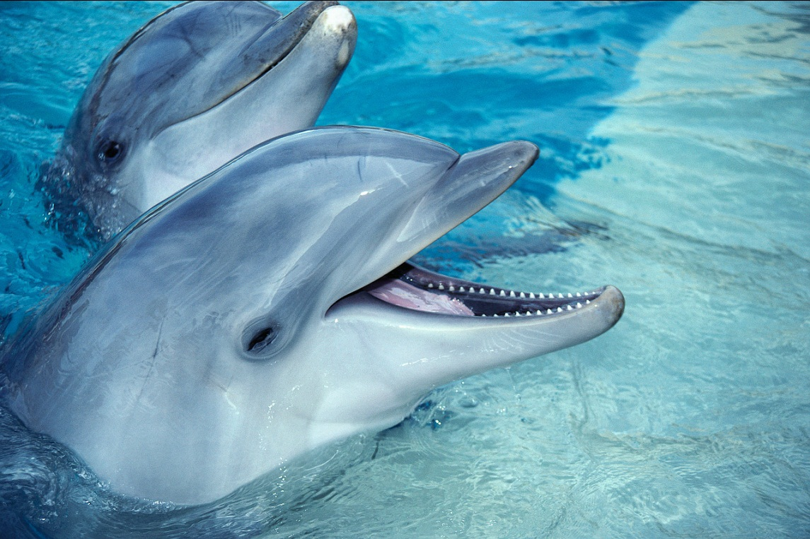
DELFÍN OBECNÝ, SKÁKAVÝ
- 3 m, 200 kg, RYBY
- HLASOVÉ PROJEVY - DOROZUMÍVÁNÍ

Slide 13
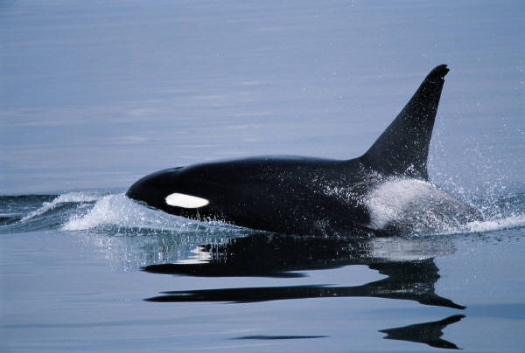
KOSATKA DRAVÁ
MEZINÁRODNÍ DOHODY O LOVU KRITICKY OHROŽENÝCH DRUHŮ

Slide 14
ŘÁD: CHOBOTNATCI
NEJVĚTŠÍ SUCHOZEMŠTÍ SAVCI – SLONI
CHARAKTERISTICKÝ CHOBOT = PRODLOUŽENÍ A SRŮST NOSU S HORNÍM PYSKEM - ČICH, HMAT, POTRAVA
KLY = PŘEMĚNĚNÉ (PRODLOUŽENÉ) ŘEZÁKY V HORNÍ ČELISTI
SLOUPOVITÉ NOHY – NA CHODIDLECH VAZIVOVÝ POLŠTÁŘ

Slide 15
ŽIJÍ VE STÁDECH 20 – 100 JEDINCŮ
BÝLOŽRAVCI
SAMICE RODÍ 1 MLÁDĚ S ŘÍDKOU SRSTÍ, AŽ 90 kg, BŘEZOST 22 MĚSÍCŮ A 6 LET KOJÍ
SLON AFRICKÝ
- VĚTŠÍ, VELKÉ UŠI, STÁDA V REZERVACÍCH
SLON INDICKÝ
- MENŠÍ, MALÉ UŠI, V DIVOČINĚ VYHUBEN - DOMESTIKACE

Slide 16
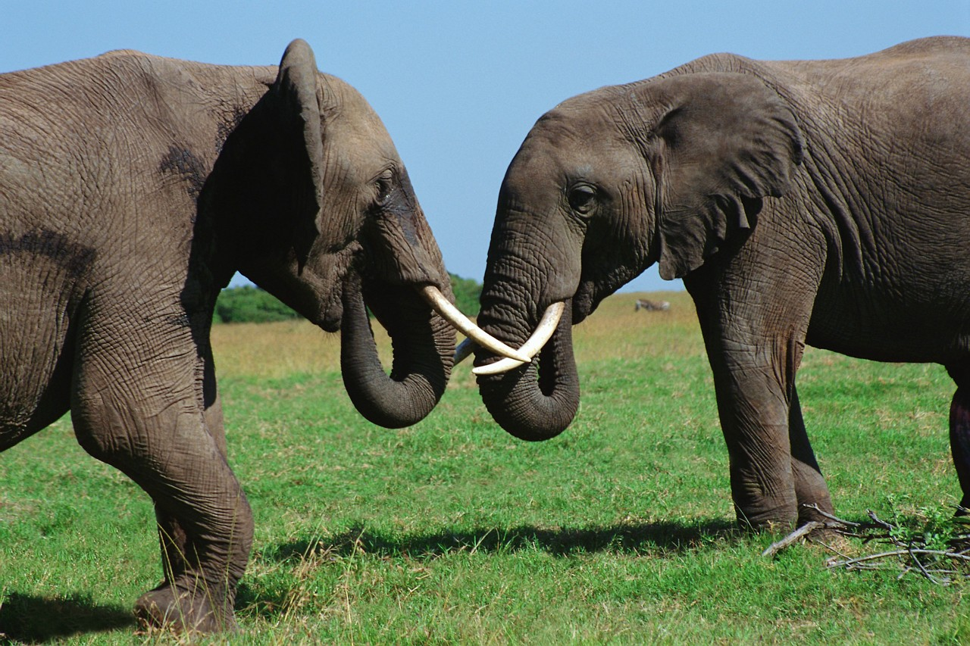

Slide 17
POUŽITÁ LITERATURA
VANĚČKOVÁ, I. a kol. Přírodopis 8 učebnice pro základní školy a víceletá gymnázia. 1. vyd. Plzeň : Nakladatelství Fraus, 2006. ISBN 80-7238-428-7. s. 29 - 31.
Obrázky poskytl Microsoft klipart

